Slide 1
巨便宜Go 折扣类应用
制作人： 张杨、贺瑞和即将加入的你
联系方式： 18666245004、18511601857
QQ： 253495773 、786696937
参考网站：http://www.jupianyigo.com

Slide 2
应用简单介绍
1、根据网站http://www.jupianyigo.com/ 做出一款折扣类的app。
2、网站和软件的功能，都是搜录天猫，淘宝的赔钱的降价商品，然后展现给用户，让用户可以更简单便捷的找到全网最低价。

Slide 3


现有图片
Logo还需要处理成手机客户端专用的。
占位图片也需要处理

Slide 4
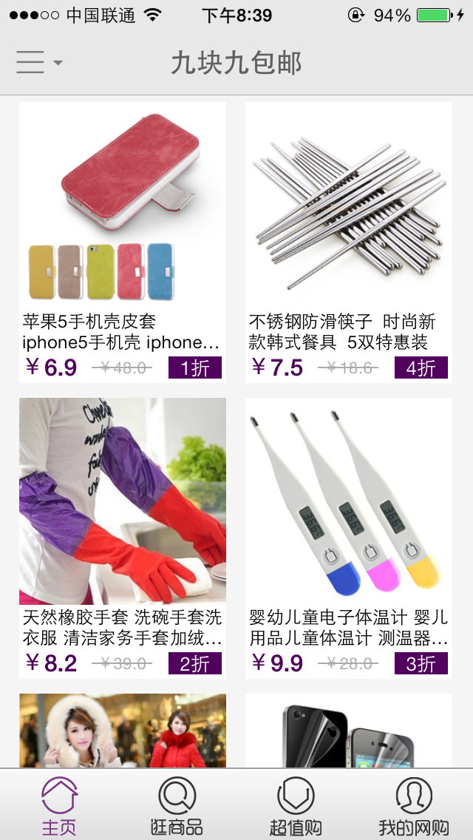
分类
主页
界面背景
整体风格设计
更新了1314+件商品
商品展示
商品展示
商品展示
商品展示
主界面
商品展示
商品展示
底部工具栏背景及按钮图片有待美化
主页
超值
逛街
我

Slide 5

分类
主页
商品展示
标题图标需要设计
商品展示
商品展示
主页
超值
逛街
我

Slide 6
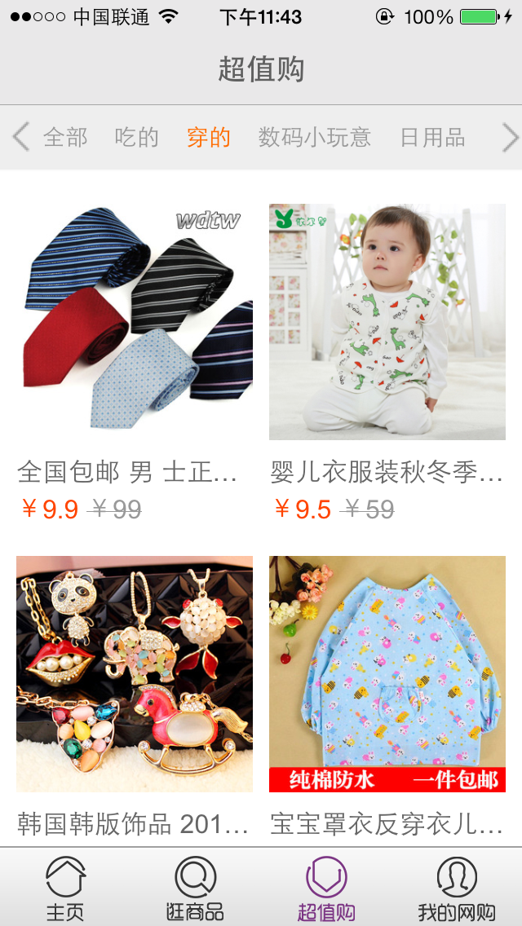
全部
最新宝贝
滚动切换条
按价格、最新宝贝、销量各种类别排序 展示商品。
9.9包邮
商品展示
商品展示
商品展示
商品展示
价格（超值）布局
商品展示
商品展示
下面展示，有待改善。（待定）
主页
超值
逛街
我

Slide 7
标题图标
全部
搜索栏
商品展示
商品展示
商品展示
商品展示
商品展示
商品展示
主页
超值
逛街
我

Slide 8
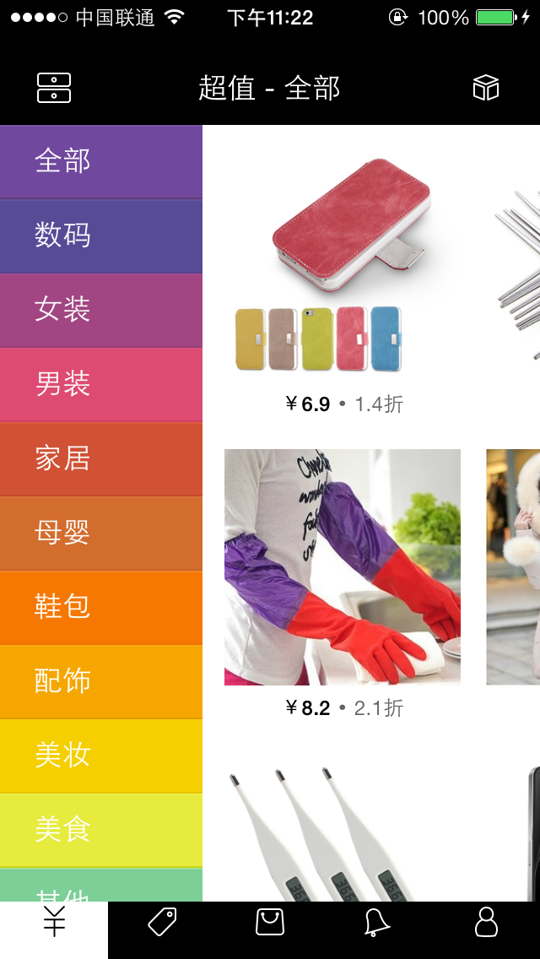
首页布局
参考软件截图
在这里需要设计这些标题的图片。
这里有几份参考图片。

Slide 9
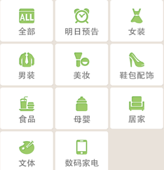
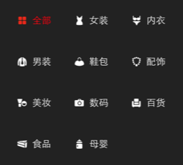
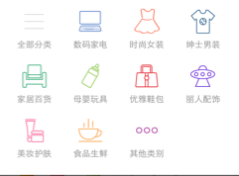
参考标题的图片

Slide 10
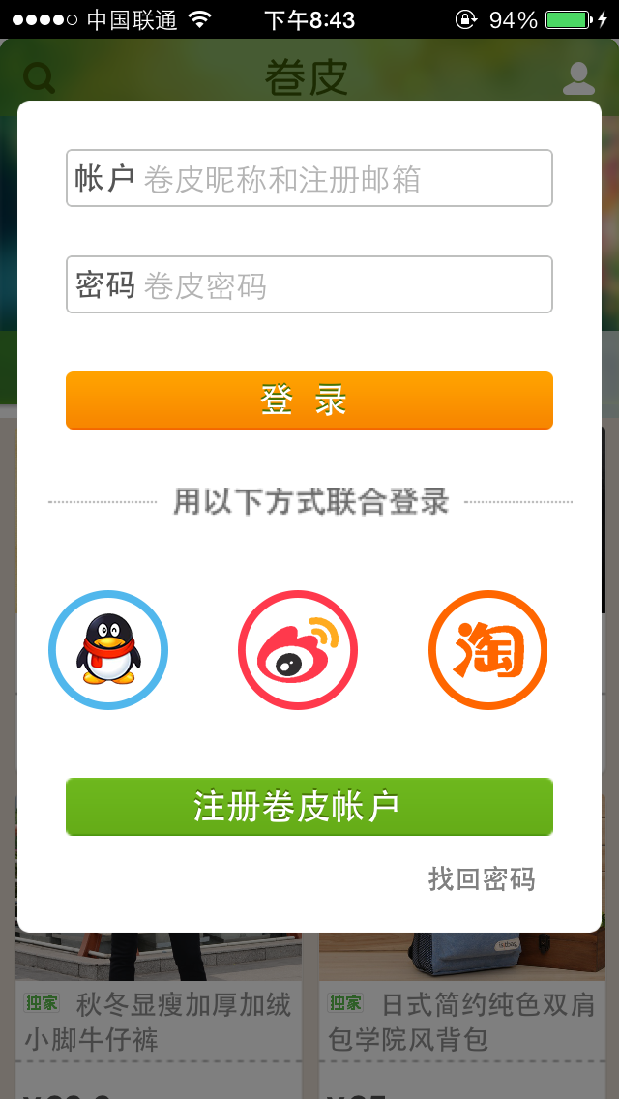
后期添加账号注册 分享功能

Slide 11
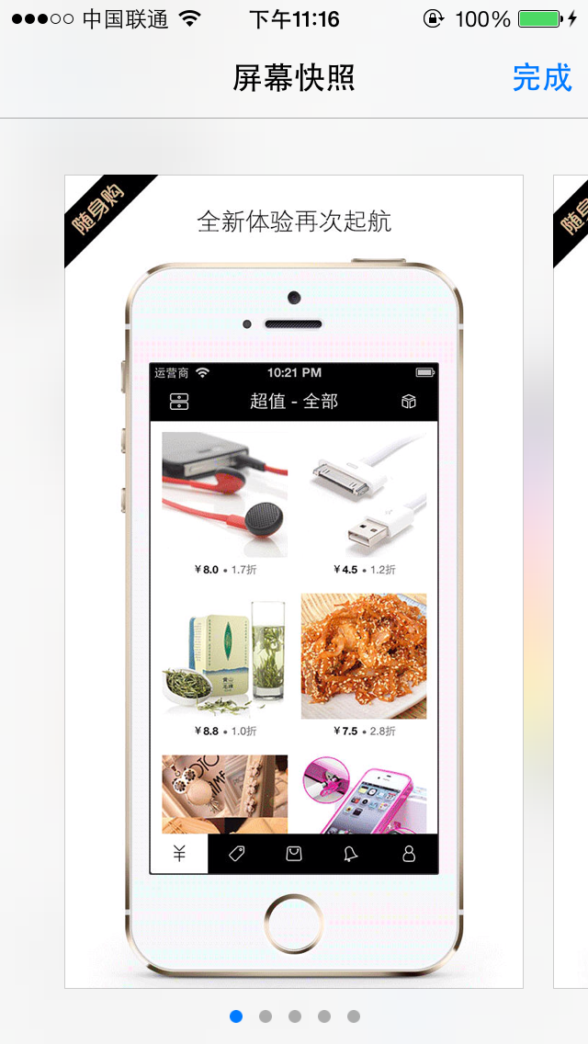
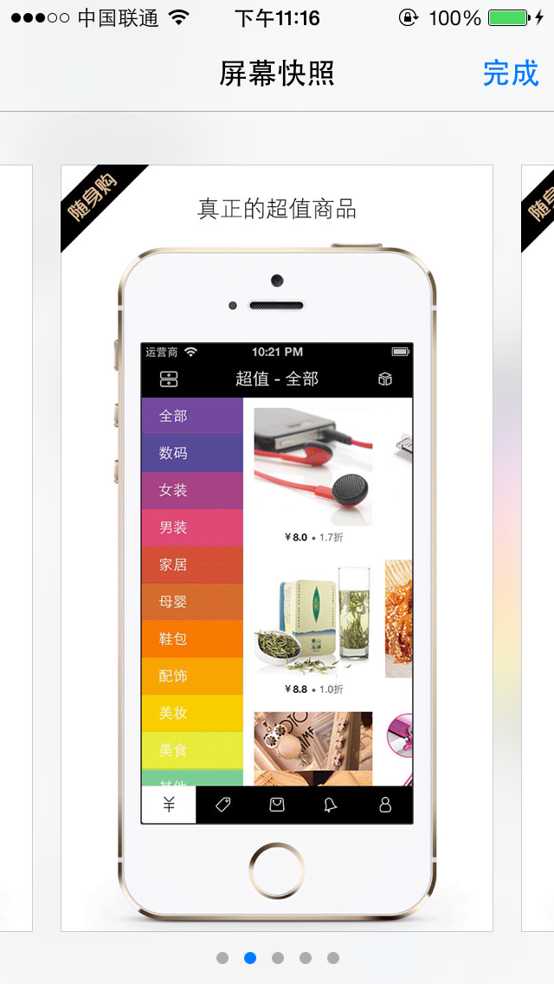
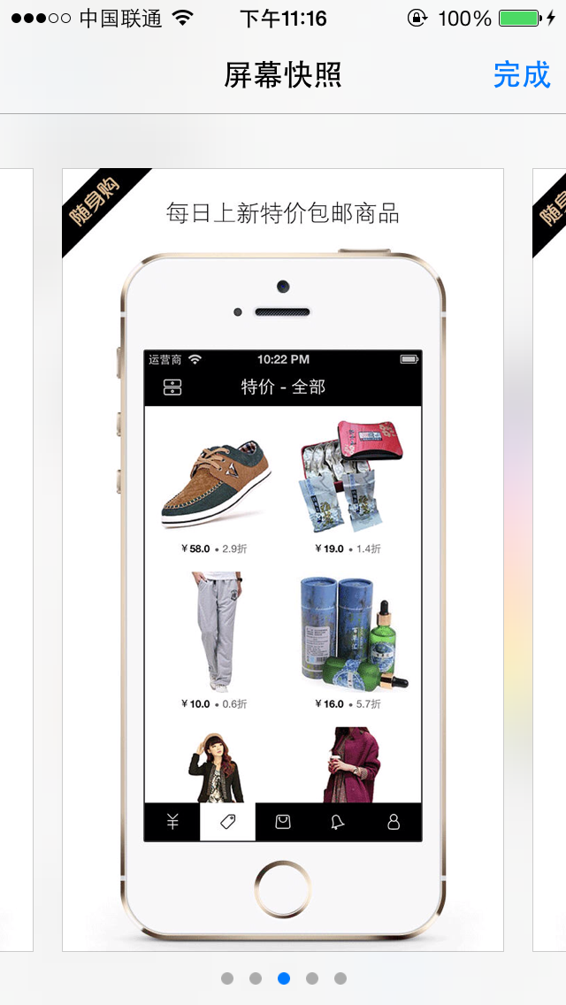
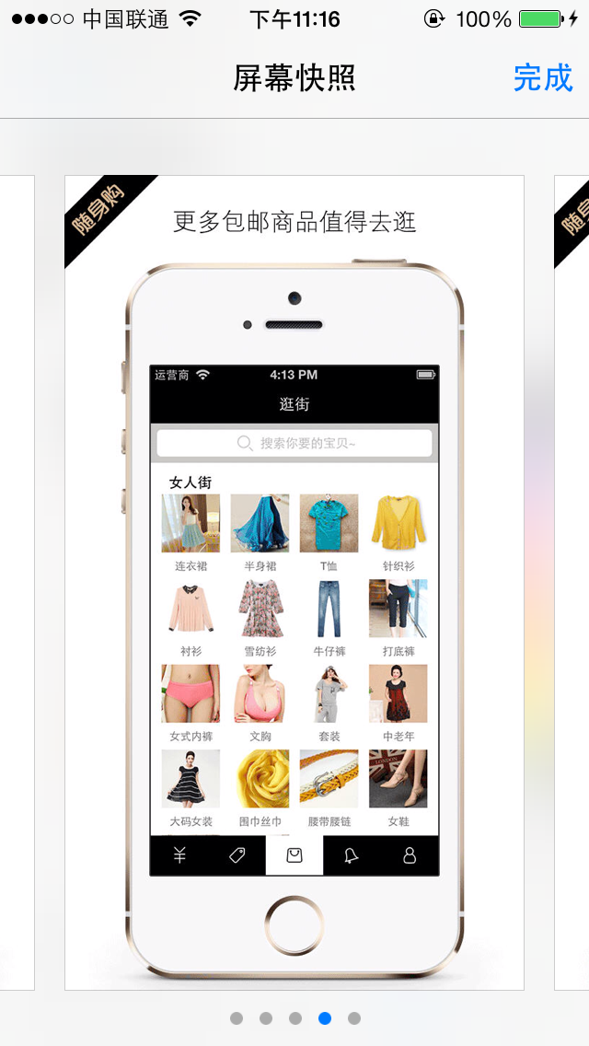
上架图片

Slide 12
需要设计的图片
1.首页分类的按钮图片。
2.现有的logo修改下。
3.全局的背景颜色搭配，底部工具栏按钮的图片。
4.上架的最终图片处理

